Slide 1
信息论
第 7 章
有噪信道编码

Slide 2
信息论
本节主要内容
信道编码与最佳译码
费诺(Fano)不等式
Page ▪ <number>

Slide 3
7.2.1 最大后验概率译码准则
§2.1 自信息和互信息
离散无记忆信源的N次扩展源
§2.1.1 条件自信息
信息论基础
信息论
定
义
对所有 i，当满足
p(x=a*|y)≥p(x=a_{i}|y)
（7.10）
时，则选择译码函数为F(y)=a*，称此准则为最大后验概率 (MAP，Maximum a Posteriori) 准则，也称最小错误概率准则。
MAP准则就是将具有最大后验概率的信道输入符号 作为译码输出。

Slide 4
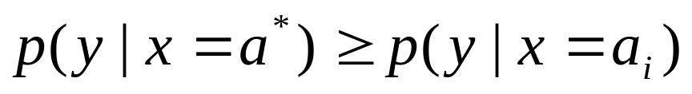

7.2.2 最大似然译码准则
§2.1 自信息和互信息
§2.1.1 条件自信息
信息论
定
若输入符号等概，即 p(a_{i})=1/r 时， （7.12）变为：
对所有 i, 当
义
（7.13）

Slide 5
凸函数
凸函数
熵的基本性质（1）
凸函数
§2.3 平均互信息
§2.3 平均互信息
§2.1 自信息和互信息
§2.1 自信息和互信息
§2.1 自信息和互信息
§2.1 自信息和互信息
§2.1 自信息和互信息
§2.1 自信息和互信息
单符号离散信道
单符号离散信道
§2.1.1 自信息
§2.1.1 条件自信息
§2.1.1 条件自信息
§2.1.1 条件自信息
§2.1.1 条件自信息
§2.1.1 自信息
§2.1.1 条件自信息
§2.1.1 条件自信息
§7.3 信道编码与最佳译码
3.4.2 齐次马氏链（5）
3.3.2 离散平稳有记忆信源的熵
3.3.2 离散平稳有记忆信源的熵
信息论基础
信息论基础
信息论基础
信息论基础
信息论基础
单击此处添加标题
信息论
单击此处添加标题
单击此处添加标题
单击此处添加标题
单击此处添加标题
单击此处添加标题
单击此处添加标题
单击此处添加标题
线性分组码
序列最大似然译码
几种简单的分组码
Page ▪ <number>

Slide 6



凸函数
凸函数
熵的基本性质（1）
凸函数
§2.3 平均互信息
§2.3 平均互信息
§2.1 自信息和互信息
§2.1 自信息和互信息
§2.1 自信息和互信息
§2.1 自信息和互信息
§2.1 自信息和互信息
§2.1 自信息和互信息
单符号离散信道
单符号离散信道
§2.1.1 自信息
§2.1.1 条件自信息
§2.1.1 条件自信息
§2.1.1 条件自信息
§2.1.1 条件自信息
§2.1.1 自信息
§2.1.1 条件自信息
§2.1.1 条件自信息
7.3.1 线性分组码
3.4.2 齐次马氏链（5）
3.3.2 离散平稳有记忆信源的熵
3.3.2 离散平稳有记忆信源的熵
信息论基础
信息论基础
信息论基础
信息论基础
信息论基础
单击此处添加标题
信息论
单击此处添加标题
单击此处添加标题
单击此处添加标题
单击此处添加标题
单击此处添加标题
单击此处添加标题
单击此处添加标题
冗余符号（校验位或监督位）和信息符号是线性关系,校验位为信息位的线性组合。
一个二元（n，k）线性分组码有k个信息位，n-k个校验位，根据某种确定的数学关系构成总长度为n的码字，码率为k/n。
如果码字的开头或结尾的k位是信息位，那么就称为系统码，否则称非系统码。
在（n，k）线性分组码中码字的个数有 个。
Page ▪ <number>

Slide 7
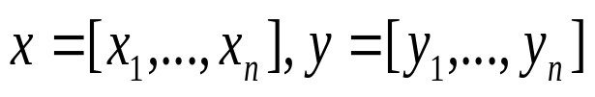

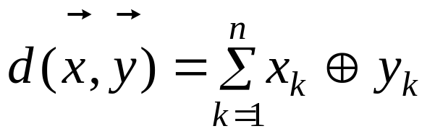




汉明距离
§2.1.1 条件自信息
信息论
定
设两二元码字为
，其中， 取自符号集{0，1}，定义它们的汉明距离为
义
其中， 为模二加运算。
例如，码字 和
汉明距离为6

Slide 8















§2.1.1 条件自信息
汉明距离
信息论
d(x,y) 0
d(x,y) = d(y,x)
d(x,z) d(x,y) +d(y,z)
Page ▪ <number>

Slide 9
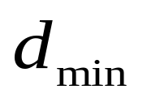
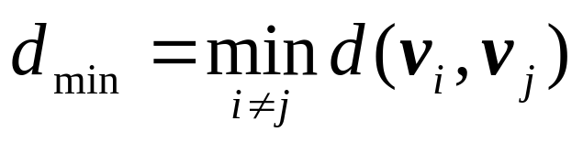
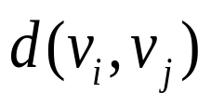
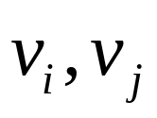
§2.1 自信息和互信息
离散无记忆信源的N次扩展源
§2.1.1 条件自信息
码的最小距离
信息论基础
信息论
定
义
一个码字集合中任意两码字的汉明距离最小值。用 来表示。
一个（n，k）线性分组码的最小 距离定义为
（7.17）
其中， 表示码字 间的汉明距离。

Slide 10



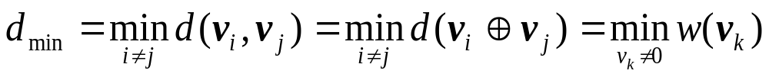
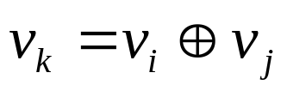
单击此处添加标题
凸函数
§2.1 自信息和互信息
§2.1.1 条件自信息
码的最小距离
信息论
由于线性分组码可看成n维空间的一个子空间，任何两码字的和都是码字，所以
其中， ，w(.)表示某码字的重量，即该码字中“1”的个数。
因此，线性分组码的最小距离 就是其最小重量的非零
码字。

Slide 11
单击此处添加标题
凸函数
凸函数
熵的基本性质（1）
凸函数
§2.3 平均互信息
§2.1 自信息和互信息
§2.1 自信息和互信息
§2.1 自信息和互信息
单符号离散信道
§2.1.1 条件自信息
§2.1.1 自信息
§2.1.1 条件自信息
§2.1.1 条件自信息
码的最小距离
3.3.2 离散平稳有记忆信源的熵
信息论基础
信息论基础
信息论
单击此处添加标题
单击此处添加标题
单击此处添加标题
例7.5
一个线性分组码C={00000，01010，10101，11111}，求该码的最小距离
解：
= w(01010)=2
Page ▪ <number>

Slide 12
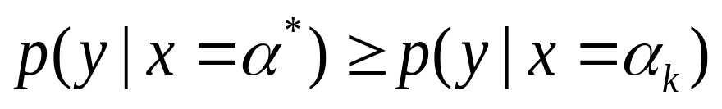


凸函数
凸函数
§2.2 信息熵的含义
凸函数
凸函数
§2.2 信息熵的含义
§2.3 平均互信息
§2.3 平均互信息
§2.3 平均互信息
§2.3 平均互信息
§2.3 平均互信息
§2.1 自信息和互信息
§2.1 自信息和互信息
§2.1 自信息和互信息
§2.1 自信息和互信息
§2.1 自信息和互信息
§2.1 自信息和互信息
§2.1 自信息和互信息
§2.1 自信息和互信息
§2.1 自信息和互信息
§2.1 自信息和互信息
§2.1 自信息和互信息
§2.1 自信息和互信息
§2.1.1 自信息
§2.1.1 条件自信息
§2.1.1 自信息
§2.1.1 条件自信息
§2.1.1 条件自信息
§2.1.1 自信息
§2.1.1 条件自信息
§2.1.1 条件自信息
§2.1.1 自信息
§2.1.1 条件自信息
§2.1.1 条件自信息
§2.1.1 自信息
§2.1.1 条件自信息
§2.1.1 条件自信息
§2.1.1 自信息
§2.1.1 条件自信息
§2.1.1 条件自信息
§2.1.1 自信息
§2.1.1 条件自信息
§2.1.1 条件自信息
7.3.2 序列最大似然译码
Kolmogorov-Chapman方程(4)
Kolmogorov-Chapman方程(4)
3.4.2 齐次马氏链（6）
3.4.2 齐次马氏链（6）
3.4.2 齐次马氏链（6）
3.3.2 离散平稳有记忆信源的熵
3.3.2 离散平稳有记忆信源的熵
3.3.2 离散平稳有记忆信源的熵
3.3.2 离散平稳有记忆信源的熵
3.3.2 离散平稳有记忆信源的熵
3.3.2 离散平稳有记忆信源的熵
信息论基础
信息论基础
信息论基础
信息论基础
信息论基础
信息论基础
信息论基础
信息论基础
信息论基础
信息论基础
信息论基础
单击此处添加标题
信息论
单击此处添加标题
单击此处添加标题
单击此处添加标题
单击此处添加标题
单击此处添加标题
单击此处添加标题
单击此处添加标题
单击此处添加标题
单击此处添加标题
单击此处添加标题
单击此处添加标题
定
理
如果对于所有k，满足
那么就选择译码函数为 ，称为序列的最大似然译码准则。
转移概率 称为似然函数

Slide 13

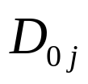







凸函数
凸函数
§2.2 信息熵的含义
凸函数
凸函数
§2.2 信息熵的含义
§2.3 平均互信息
§2.3 平均互信息
§2.3 平均互信息
§2.3 平均互信息
§2.3 平均互信息
§2.1 自信息和互信息
§2.1 自信息和互信息
§2.1 自信息和互信息
§2.1 自信息和互信息
§2.1 自信息和互信息
§2.1 自信息和互信息
§2.1 自信息和互信息
§2.1 自信息和互信息
§2.1 自信息和互信息
§2.1 自信息和互信息
§2.1 自信息和互信息
最小汉明距离准则
§2.1.1 自信息
§2.1.1 条件自信息
§2.1.1 自信息
§2.1.1 条件自信息
§2.1.1 条件自信息
§2.1.1 自信息
§2.1.1 条件自信息
§2.1.1 条件自信息
§2.1.1 自信息
§2.1.1 条件自信息
§2.1.1 条件自信息
§2.1.1 自信息
§2.1.1 条件自信息
§2.1.1 条件自信息
§2.1.1 自信息
§2.1.1 条件自信息
§2.1.1 条件自信息
§2.1.1 自信息
§2.1.1 条件自信息
Kolmogorov-Chapman方程(4)
Kolmogorov-Chapman方程(4)
3.4.2 齐次马氏链（6）
3.4.2 齐次马氏链（6）
3.4.2 齐次马氏链（6）
3.3.2 离散平稳有记忆信源的熵
3.3.2 离散平稳有记忆信源的熵
3.3.2 离散平稳有记忆信源的熵
3.3.2 离散平稳有记忆信源的熵
3.3.2 离散平稳有记忆信源的熵
信息论基础
信息论基础
信息论基础
信息论基础
信息论基础
信息论基础
信息论基础
信息论基础
信息论基础
信息论基础
信息论基础
单击此处添加标题
信息论
单击此处添加标题
单击此处添加标题
单击此处添加标题
单击此处添加标题
单击此处添加标题
单击此处添加标题
单击此处添加标题
单击此处添加标题
单击此处添加标题
单击此处添加标题
单击此处添加标题
最近码字
Page ▪ <number>

Slide 14
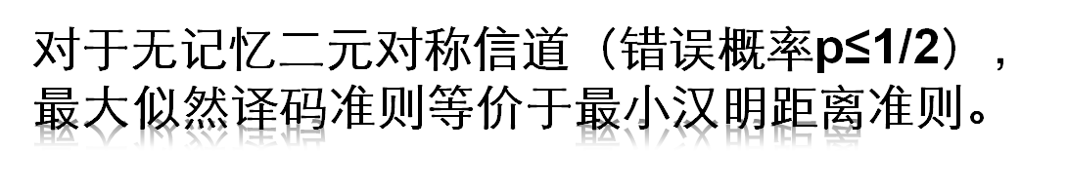
最小汉明距离准则
§2.1.1 条件自信息
信息论
定
理

Slide 15


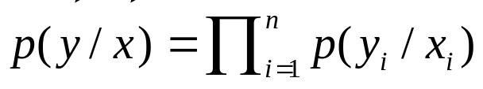
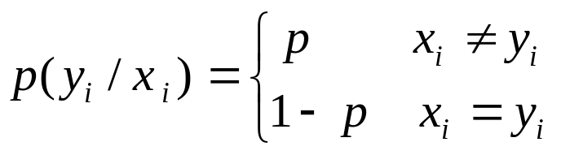
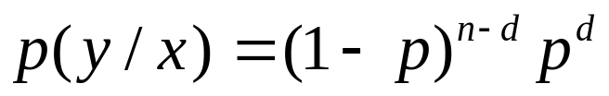
单击此处添加标题
凸函数
§2.1 自信息和互信息
§6.3 级联信道及其容量
最小汉明距离准则
§2.1.1 条件自信息
§2.1.1 条件自信息
信息论基础
信息论
证明思路
似然函数为
根据二元对称信道的特性，有

Slide 16





最小汉明距离准则
§2.1.1 条件自信息
信息论
码的纠错能力与码的最小距离d有直接关系。
1
设一个长度与码字相同的矢量e为差错矢量，其每个分量取值为0或1，接收矢量可以表示为y = x + e。如果e的某分量为1表示码字对应的位出错，反之如果为0表示码字对应的位传输正确。
2
Page ▪ <number>

Slide 17

§2.1 自信息和互信息
最小汉明距离准则
离散无记忆信源的N次扩展源
§2.1.1 条件自信息
信息论基础
信息论
定
理
一个最小距离为d的二元分组码能纠t个错的充要条件是：
d 2t+1

Slide 18
单击此处添加标题
凸函数
凸函数
熵的基本性质（1）
凸函数
§2.3 平均互信息
§2.1 自信息和互信息
§2.1 自信息和互信息
§2.1 自信息和互信息
单符号离散信道
最小汉明距离准则
§2.1.1 条件自信息
§2.1.1 自信息
§2.1.1 条件自信息
§2.1.1 条件自信息
3.3.2 离散平稳有记忆信源的熵
信息论基础
信息论基础
信息论
单击此处添加标题
单击此处添加标题
例7.6
一个线性分组码C={00000，11111}，求该码的最小距离 。该分组码能纠几个错？
解：
= w(11111)=5
5=2×2+1，能纠2个错。
Page ▪ <number>

Slide 19

单击此处添加标题
凸函数
凸函数
熵的基本性质（1）
凸函数
§2.3 平均互信息
§2.1 自信息和互信息
§2.1 自信息和互信息
7.3.3 几种简单的分组码
§2.1.1 自信息
§2.1.1 条件自信息
§2.1.1 条件自信息
3.3.2 离散平稳有记忆信源的熵
信息论基础
信息论
单击此处添加标题
单击此处添加标题
重复码是一种最简单的分组码，只有一个信息位，n-1个校验位（是信息位的简单重复），码率为1/n，所以码字数与信源符号数相同。二元重复码中只有两个码字，即0…0和1…1，码的最小距离为n，能纠（n-1）/2个差错。很明显， 一个n次重复码的距离是n。
2、奇偶校验码,方阵码(或行列监督码)
Page ▪ <number>

Slide 20
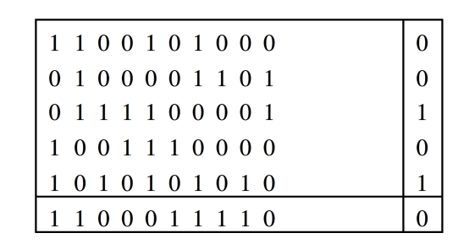
Page ▪ <number>

Slide 21

单击此处添加标题
凸函数
凸函数
熵的基本性质（1）
凸函数
§2.3 平均互信息
§2.1 自信息和互信息
§2.1 自信息和互信息
§2.1 自信息和互信息
单符号离散信道
7.3.3 几种简单的分组码
§2.1.1 条件自信息
§2.1.1 自信息
§2.1.1 条件自信息
§2.1.1 条件自信息
3.3.2 离散平稳有记忆信源的熵
信息论基础
信息论基础
信息论
单击此处添加标题
单击此处添加标题
单击此处添加标题
单击此处添加标题
例7.7
对等概信源符号0和1进行重复码编码，对应的码字为 000，111； 编码序列通过错误概率为 p 的二元对称信道传输， 接收端利用最大似然译码准则；求译码错误率p_{E}。
Page ▪ <number>

Slide 22
单击此处添加标题
§2.3 平均互信息
§2.1 自信息和互信息
§2.1 自信息和互信息
§2.1 自信息和互信息
7.3.3 几种简单的分组码
§2.1.1 自信息
§2.1.1 条件自信息
§2.1.1 条件自信息
§2.1.1 条件自信息
3.4.2 齐次马氏链（5）
3.3.2 离散平稳有记忆信源的熵
信息论基础
信息论基础
信息论
单击此处添加标题
单击此处添加标题
单击此处添加标题
解：
此时可利用最小汉明距离准则。二元对称信道三次扩展信道转移矩阵为：
Y X | 000 | 001 | 010 | 011 | 100 | 101 | 110 | 111
000 | (1-p)³ | (1-p)²p | (1-p)²p | (1-p)p² | (1-p)²p | (1-p)p² | (1-p)p² | p³
111 | p³ | (1-p)p² | (1-p)p² | (1-p)²p | (1-p)p² | (1-p)²p | (1-p)²p | (1-p)³
判决 | 000 | 000 | 000 | 111 | 000 | 111 | 111 | 111
通过计算，得正确率：1-p_{E}=(1-p)³+3(1-p)²p，
错误率： p_{E} =p³+3(1-p)p²。

Slide 23
凸函数
§2.1 自信息和互信息
§6.3 级联信道及其容量
结论
§2.1.1 条件自信息
§2.1.1 条件自信息
信息论基础
单击此处添加标题
信息论
d_{min}越大，P_{E}越小。
编码规则：应尽量设法使选取的M个码字中任意两两不同码字的距离d(α_{i}, α_{k})尽量大，这样既可以保持一定的信息传输速率R，又使P_{E}尽可能小。
译码规则：当收到β_{j}后，译成与之汉明距离最小的输入序列α*，这样可以使P_{E}达到最小。
纠错能力与d_{min}的关系
  要纠正e个随机错误，要求 d_{min} ≥2e+1
  要检测f个随机错误，要求 d_{min} ≥f+1

Slide 24
单击此处添加标题
凸函数
§2.3 平均互信息
§2.1 自信息和互信息
§2.1 自信息和互信息
§2.1 自信息和互信息
§2.1 自信息和互信息
§6.3 级联信道及其容量
6.4.1 多维矢量信道输入与输出的性质
§2.1.1 条件自信息
§2.1.1 自信息
§2.1.1 条件自信息
§2.1.1 条件自信息
§2.1.1 条件自信息
§7.4 费诺(Fano)不等式
3.4.2 齐次马氏链（5）
3.3.2 离散平稳有记忆信源的熵
信息论基础
信息论基础
信息论基础
信息论基础
信息论
单击此处添加标题
单击此处添加标题
单击此处添加标题
单击此处添加标题
单击此处添加标题
单击此处添加标题
1. 信道疑义度
2. 费诺(Fano)不等式
Page ▪ <number>

Slide 25
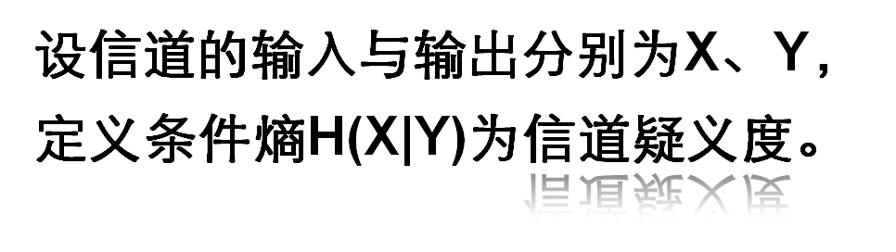
7.4.1 信道疑义度
离散无记忆信源的N次扩展源
§2.1.1 条件自信息
信息论基础
信息论
定
义

Slide 26
单击此处添加标题
离散无记忆信源的N次扩展源
§2.1.1 条件自信息
7.4.1 信道疑义度
信息论基础
信息论
信道疑义度的含义
1
2
3
  根据
  I(X;Y)=H(X)-H(X|Y)信道疑义度又表示X经信道传输信息量的损失；
  接收的不确定性由信道噪声引起，在无噪情况下，H(X|Y)=0。
信道疑义度表示接收到 Y 条件下X的平均不确定性
Page ▪ <number>

Slide 27
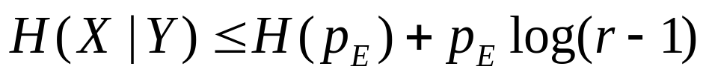

7.4.2 费诺(Fano)不等式
§2.1 自信息和互信息
§2.1.1 条件自信息
信息论
定
义
设信道的输入与输出分别为 X、Y，输入符号的数目为r，那么信道疑义度满足
（7．24）
其中， 为平均错误率。

Slide 28


单击此处添加标题
凸函数
§2.1 自信息和互信息
注释
§2.1.1 条件自信息
信息论
不等式的含义
当接收到Y后，关于 X 平均不确定性的解除可以分成两步来实现：
第 1步是确定传输是否有错， 解除这种不确定性所需信息量为 H(p_{E})；
第2步是当确定传输出错后，究竟是哪一个错，解除这种不确定性所需最大信息量是log(r-1)。

Slide 29
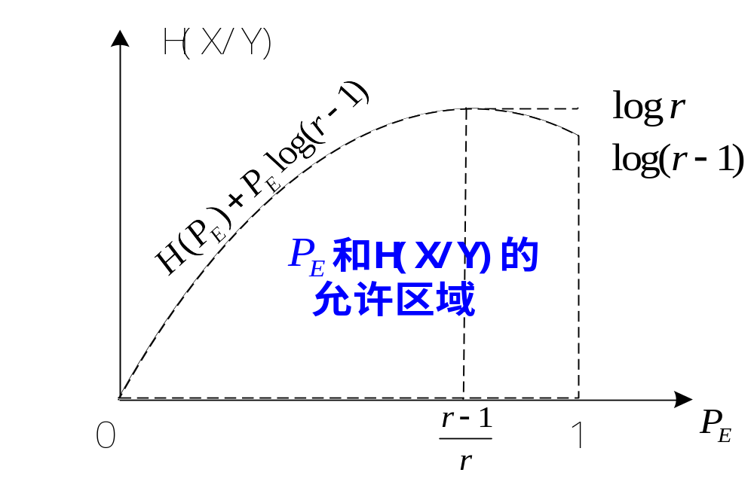
单击此处添加标题
§2.1 自信息和互信息
费诺不等式示意图
§2.1.1 条件自信息
信息论

Slide 30

信息论
无论什么译码规则，费诺不等式都成立；译码规则变化只会改变p_{E}的值；
信道疑义度由信源、信道及译码规则所限定；因为信源决定p(x)，r，而p(x)，p(y|x)及译码规则决定p_{E} ；
如果H(X|Y)>0，那么p_{E} >0
Page ▪ <number>

Slide 31
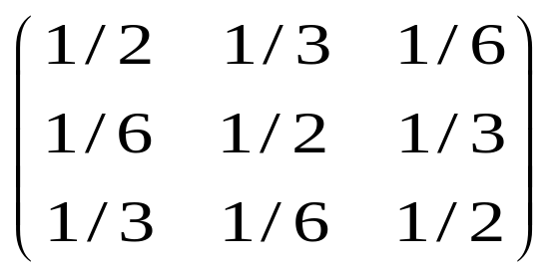
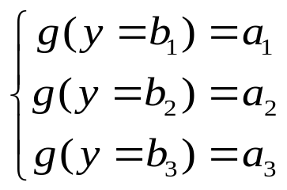
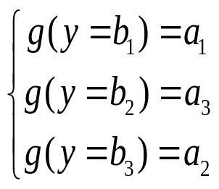
单击此处添加标题
§2.1 自信息和互信息
§2.1 自信息和互信息
单符号离散信道
费诺不等式
§2.1.1 条件自信息
§2.1.1 条件自信息
信息论基础
信息论
单击此处添加标题
单击此处添加标题
例7.8
已知信道的转移概率矩阵为
现有两种判决规则：
规则A：
规则B：
设输入等概，求信道的疑义度和两种译码规则下信道疑义度的上界？
Page ▪ <number>

Slide 32






单击此处添加标题
§2.3 平均互信息
§2.1 自信息和互信息
§2.1 自信息和互信息
§2.1 自信息和互信息
§2.1 自信息和互信息
§2.1 自信息和互信息
单符号离散信道
单符号离散信道
费诺不等式
§2.1.1 自信息
§2.1.1 条件自信息
§2.1.1 条件自信息
§2.1.1 条件自信息
§2.1.1 条件自信息
§2.1.1 条件自信息
3.4.2 齐次马氏链（5）
3.3.2 离散平稳有记忆信源的熵
信息论基础
信息论基础
信息论基础
信息论基础
信息论
单击此处添加标题
单击此处添加标题
单击此处添加标题
单击此处添加标题
单击此处添加标题
单击此处添加标题
解：
当信道输入等概率时输出也等概率，所以
又因为
所以信道疑义度：
比特/符号
对于判决规则A，
所以信道疑义度上界为：
比特/符号
对于判决规则B，
所以信道疑义度上界为：
比特/符号

Slide 33
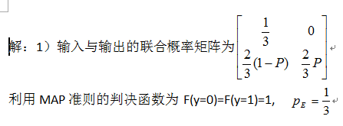
一个Z信道，当发送0时接收为0，当发送1时以概率P接收为1，以概率1－P接收为0（P<1/2）。设信道输入符号0，1的概率分别为1/3，2/3。
求利用MAP准则的判决函数和平均错误率；（7分）
将信道输入符号0、1分别编成000和111通过该信道传送，试利用ML准则确定译码函数，并求信息传输速率和平均译码错误率。（8分）
Page ▪ <number>

Slide 34
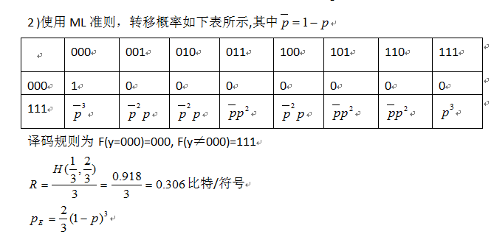
一个Z信道，当发送0时接收为0，当发送1时以概率P接收为1，以概率1－P接收为0（P<1/2）。设信道输入符号0，1的概率分别为1/3，2/3。
将信道输入符号0、1分别编成000和111通过该信道传送，试利用ML准则确定译码函数，并求信息传输速率和平均译码错误率。（8分）
Page ▪ <number>

